Slide 1
ramy

Slide 2
Budowa i zadania ram

Slide 3
Zadania ram
zapewnienie odpowiedniej sztywności całej konstrukcji pojazdu
rozmieszczenie przestrzenne zespołów i elementów poszczególnych układów
przenoszenie obciążeń statycznych i dynamicznych, działających na przymocowane do niej zespoły
zabezpieczenie osób i ładunku przed skutkami wypadków i kolizji drogowych

Slide 4
Zadania ram

Slide 5
Rodzaje ram
podłużnicowe
płytowe
centralne
kratownicowe
pomocnicze

Slide 6
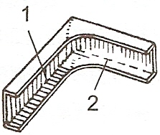
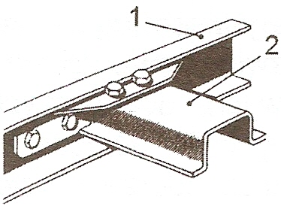
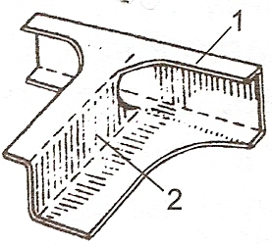
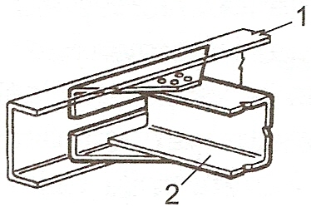
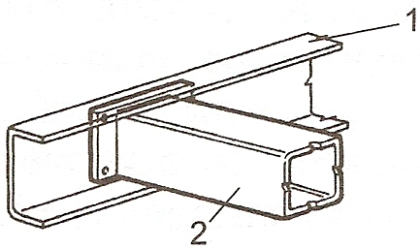
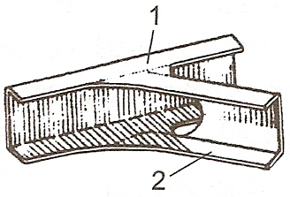
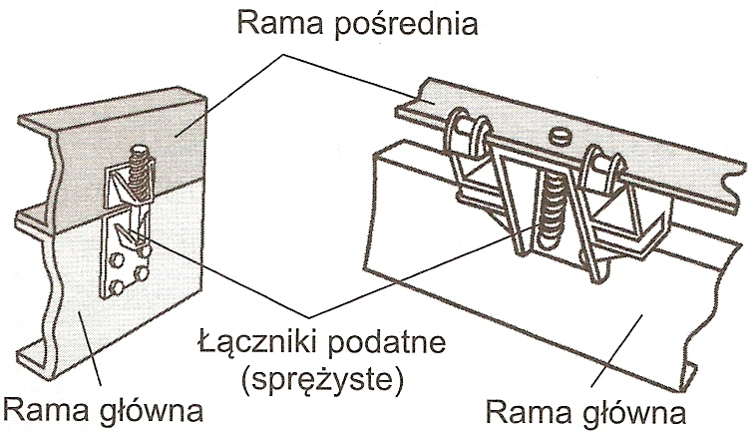
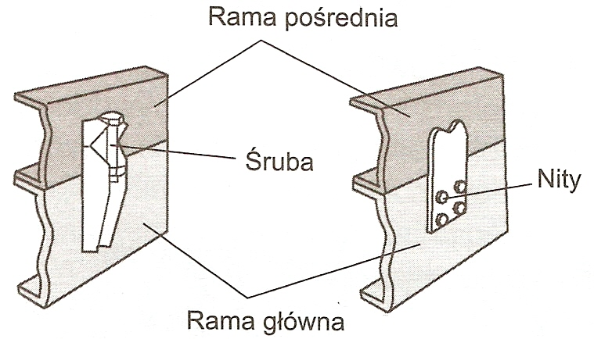
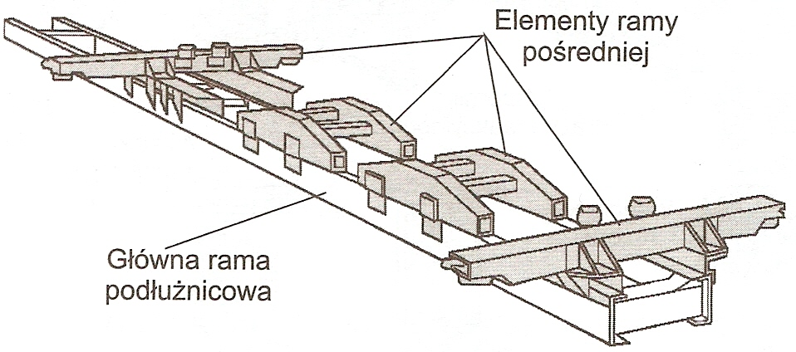
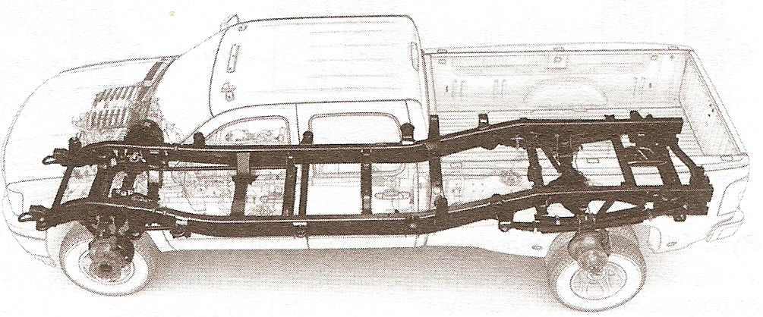
Ramy podłużnicowe
Budowa
podłużnice (belki ze stalowych kształtowników)
poprzeczki
ramy pośrednie
Sposoby łączenia
nitowanie
spawanie
skręcanie

Slide 7
Ramy podłużnicowe
Budowa
podłużnice (belki ze stalowych kształtowników)
poprzeczki
ramy pośrednie
Sposoby łączenia
nitowanie
spawanie
skręcanie

Slide 8
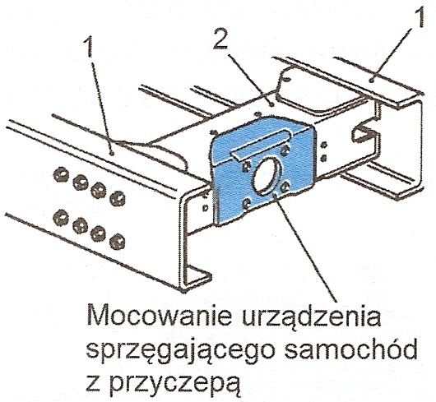
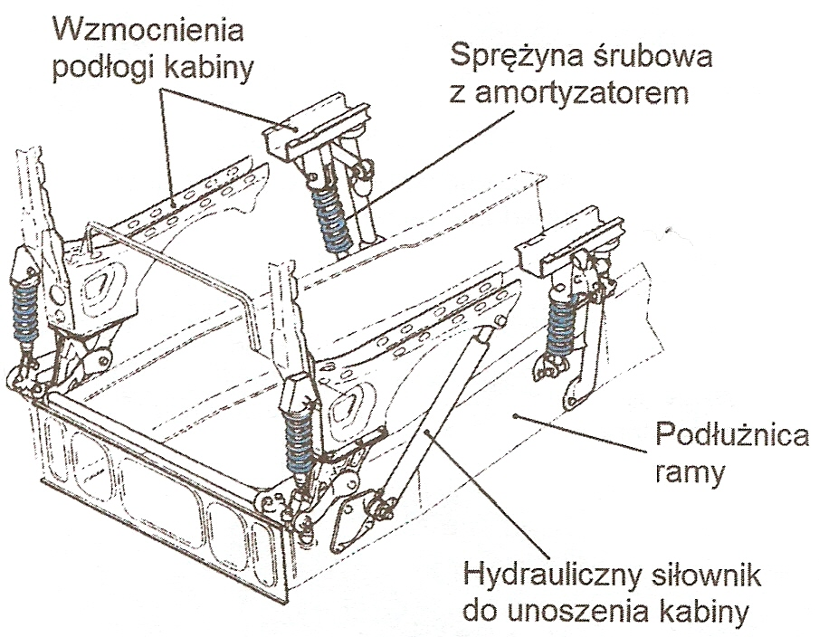
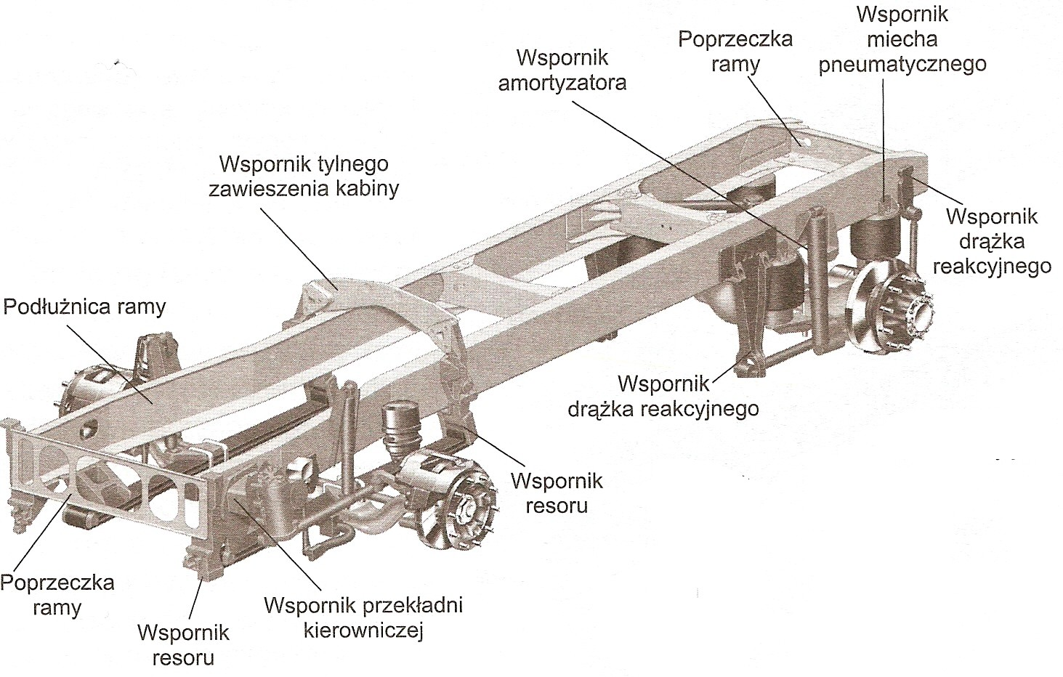
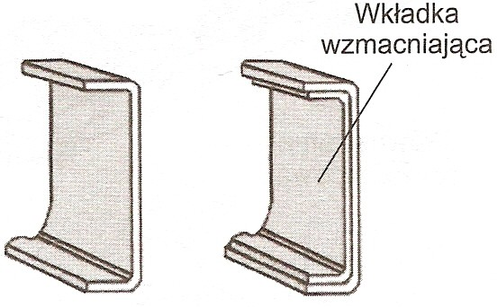
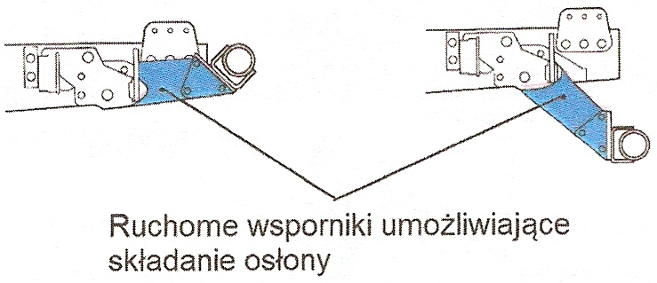
Ramy podłużnicowe
Dodatkowe elementy
zderzaki
osłony
wkładki wzmacniające
wsporniki, otwory, półki i ucha
Sposoby mocowania elementów pojazdu
gumowe podkładki, poduszki, tuleje wibroizolacyjne
sprężyste elementy zawieszenia (sprężyny śrubowe, elementy gumowe, miechy pneumatyczne, amortyzatory, drążki stabilizatora)

Slide 9
Ramy podłużnicowe
Dodatkowe elementy
zderzaki
osłony
wkładki wzmacniające
wsporniki, otwory, półki i ucha
Sposoby mocowania elementów pojazdu
gumowe podkładki, poduszki, tuleje wibroizolacyjne
sprężyste elementy zawieszenia (sprężyny śrubowe, elementy gumowe, miechy pneumatyczne, amortyzatory, drążki stabilizatora)

Slide 10
Ramy krzyżowe

Slide 11
Ramy podłużnicowe
Zalety
prosta i tania konstrukcja
Wady
stosunkowo duża masa
Zastosowanie
pojazdy dostawcze i ciężarowe

Slide 12
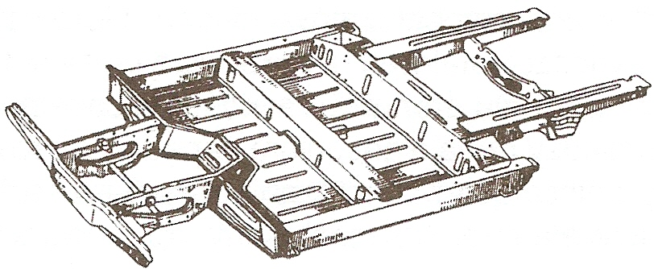
Ramy płytowe
Budowa
płyta wytłoczona z blachy, stanowiąca dolną część nadwozia
sztywność zapewniają przetłoczenia płyty lub przyspawane profile (tzw. rama szczątkowa)

Slide 13
Ramy płytowe
Budowa
płyta wytłoczona z blachy, stanowiąca dolną część nadwozia
sztywność zapewniają przetłoczenia płyty lub przyspawane profile (tzw. rama szczątkowa)
Zastosowanie
pojazdy dostawcze i autobusy

Slide 14
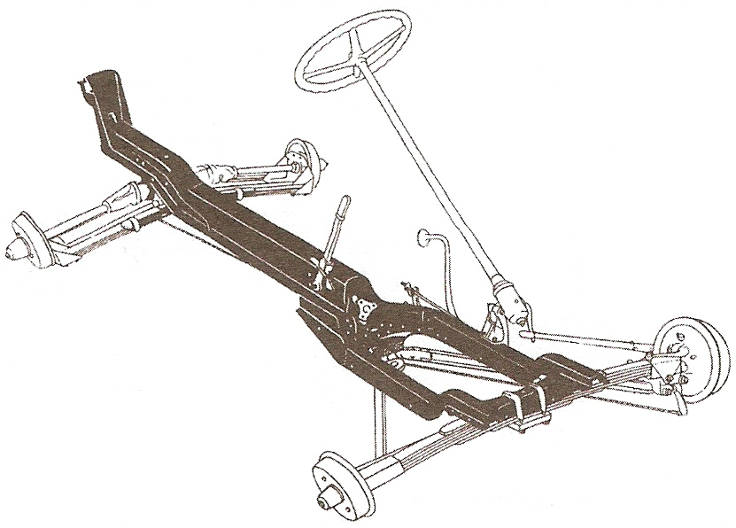
Ramy centralne
Budowa
jeden element o profilu zamkniętym (rurowy, skrzynkowy)
często stanowi osłonę wału napędowego
w przedniej części rozwidla się tworząc łoże do mocowania silnika i skrzyni biegów
Zastosowanie
dawniej w samochodach terenowych

Slide 15
Ramy centralne
Budowa
jeden element o profilu zamkniętym (rurowy, skrzynkowy)
często stanowi osłonę wału napędowego
w przedniej części rozwidla się tworząc łoże do mocowania silnika i skrzyni biegów
Zastosowanie
dawniej w samochodach terenowych

Slide 16
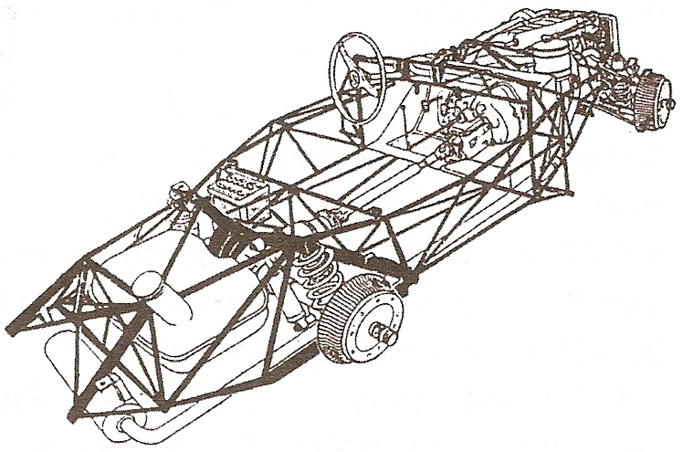
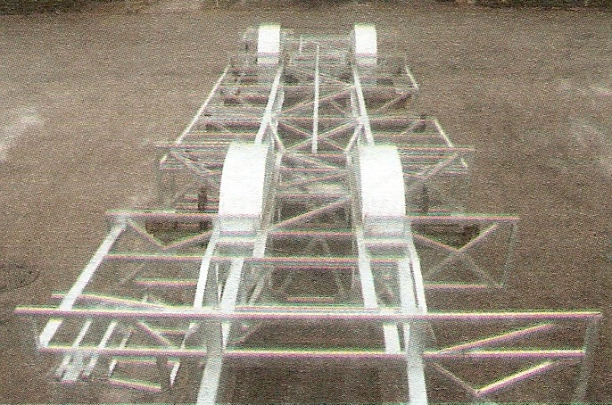
Ramy kratownicowe
Budowa
przestrzenna konstrukcja z cienkościennych rur lub kształtowników

Slide 17
Ramy kratownicowe
Budowa
przestrzenna konstrukcja z cienkościennych rur lub kształtowników
Zalety
duża sztywność przy niewielkiej masie
Wady
duża pracochłonność wykonania
Zastosowanie
autobusy i samochody sportowe

Slide 18
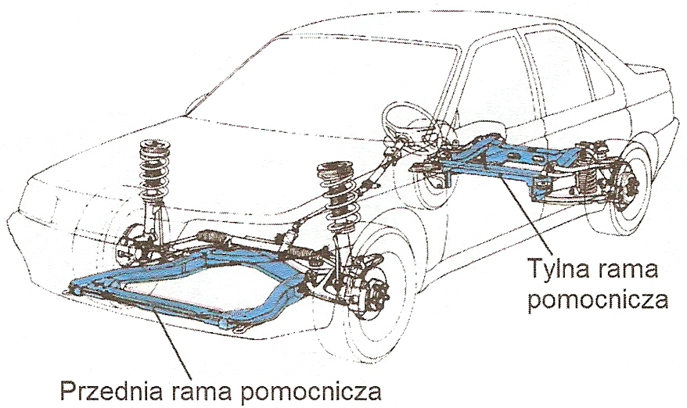
Ramy pomocnicze
Budowa
wytłoczki stalowe, zgrzewane ze sobą
Zastosowanie
umieszczone tylko pod częścią nadwozia
do mocowania zespołu napędowego, zawieszenia kół i układu kierowniczego

Slide 19
Ramy pomocnicze
Budowa
wytłoczki stalowe, zgrzewane ze sobą
Zastosowanie
umieszczone tylko pod częścią nadwozia
do mocowania zespołu napędowego, zawieszenia kół i układu kierowniczego

Slide 20
Zabezpieczenie antykorozyjne
katodowe malowanie zanurzeniowe
cynkowanie
powłoki ochronne na bazie PCW
dobre własności dźwiękochłonne
powłoki ochronne z masy kauczukowej
bardzo dobre własności uszczelniające

Slide 22
Sprawdzanie i naprawa ram

Slide 23
Kontrola ram
jakość i stan powłok ochronnych
deformacje, odkształcenia i pęknięcia
stan techniczny połączeń (spawy, nity, śruby)
stan techniczny podkładek, poduszek i tulei wibroizolacyjnych
punkty mocowania nadwozia oraz elementów i zespołów

Slide 24
Naprawa ram
zużyte lub uszkodzone elementy gumowe
wymienić
luźne połączenia
śruby dokręcić
nity wymienić
uszkodzone otwory rozwiercić i zastosować nity nadwymiarowe
pęknięcia
spawać elektrycznie w osłonie gazów
miejsca skorodowane
oczyścić i pokryć farbami i środkami konserwującymi

Slide 25
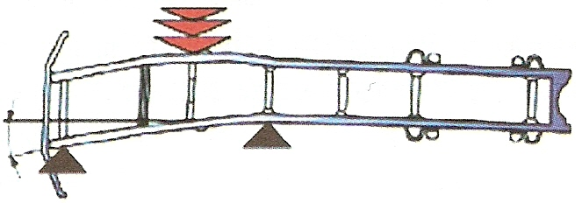
Deformacje ram
wygięcia boczne
wygięcia pionowe
skręcenia
przesunięcia diagonalne

Slide 26
Deformacje ram
wygięcia boczne
wygięcia pionowe
skręcenia
przesunięcia diagonalne

Slide 27
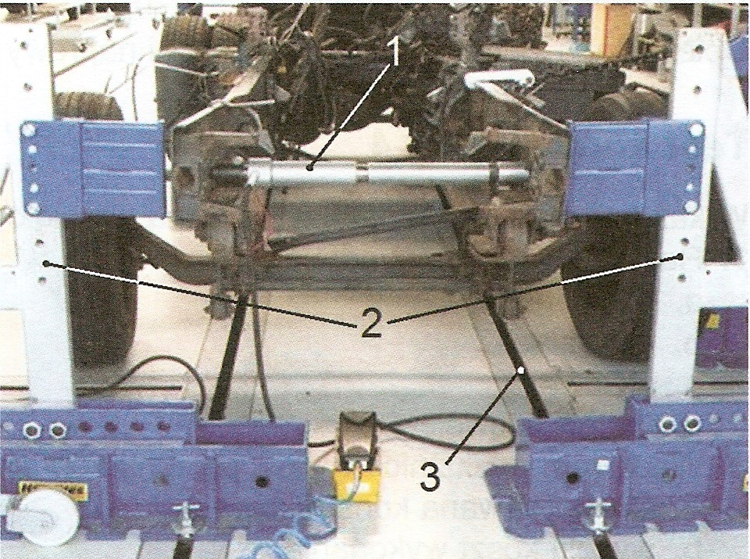
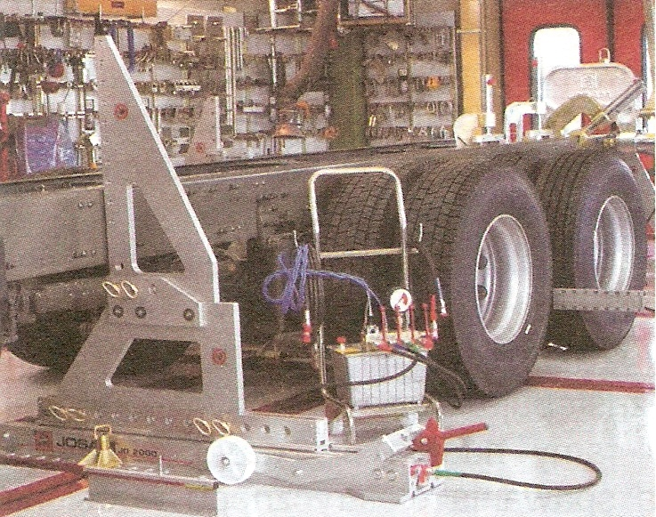
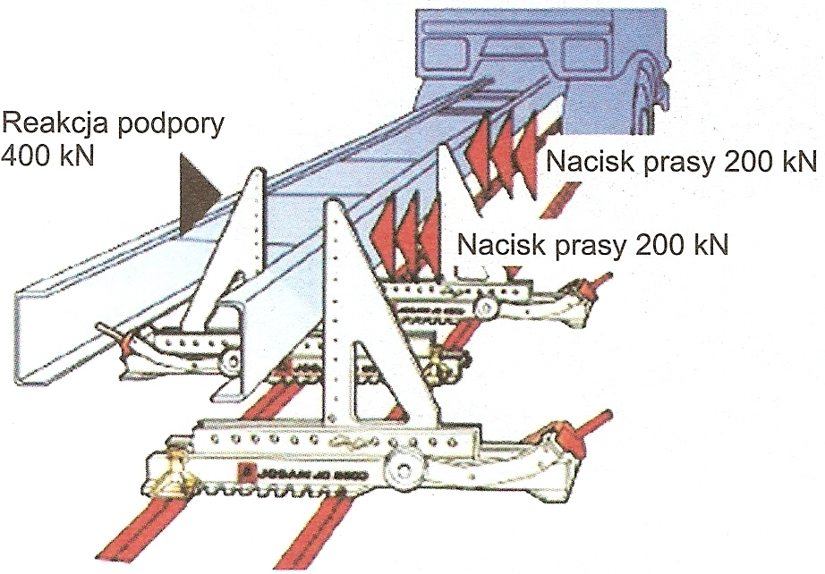
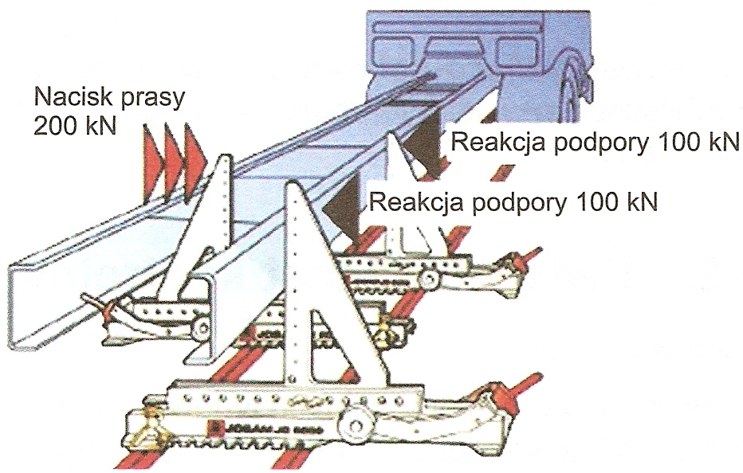
Stanowisko do naprawy ram
rama nośna
masywne dwuteowniki zabetonowane w posadzce
urządzenia do prostowania
zapory blokujące
prasy pionowe i poziome
kotwy łańcuchów
podnośniki

Slide 28
Stanowisko do naprawy ram
rama nośna
masywne dwuteowniki zabetonowane w posadzce
urządzenia do prostowania
zapory blokujące
prasy pionowe i poziome
kotwy łańcuchów
podnośniki

Slide 29
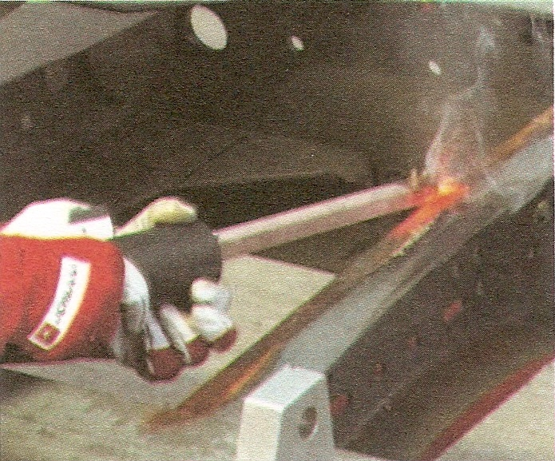
Prostowanie ram
na zimno
małe ramy
z podgrzewaniem
podgrzewacze indukcyjne

Slide 30
Prostowanie ram
na zimno
małe ramy
z podgrzewaniem
podgrzewacze indukcyjne

